Slide 1
RİSK VE BELİRSİZLİK

Slide 2
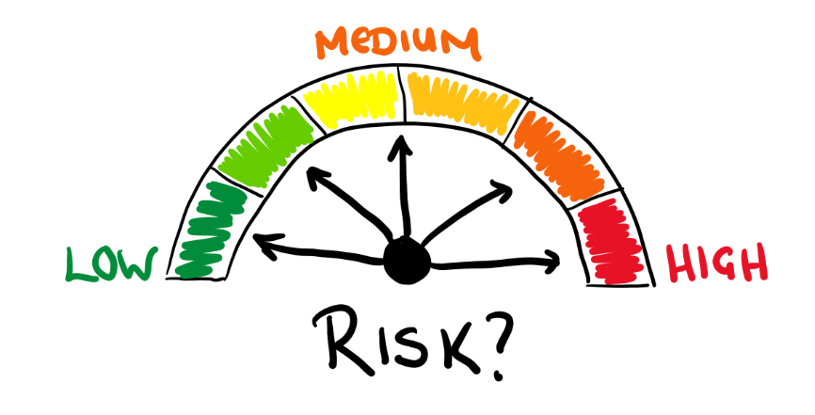
zarara veya kayba neden
olabilecek unsur, olay veya kişi
iyi durumu kötü duruma çeviren etken
planların başarısız olma olasılığı
hatalı karar alma tehlikesi
zarar etme
kar etmeme ………………………….

Slide 3
Sigortacılıkta risk ise
"gerçekleşme ihtimali bulunan fakat gerçekleşip gerçekleşmeyeceği ya da ne zaman gerçekleşeceği kesin olmayan zarar verici olaylar" ya da "ekonomik kayıp doğuracak durum"
olarak tanımlanmaktadır.

Slide 4
SİGORTA
Riskleri önleme özelliği açısından; “Sigorta, insanların karşılaşabilecekleri risklerin ekonomik zararlarını ortadan kaldırmak ve onları bu olaylardan önceki finansal durumlarına getirebilmek için kullanılan bir sistemdir.

Slide 5
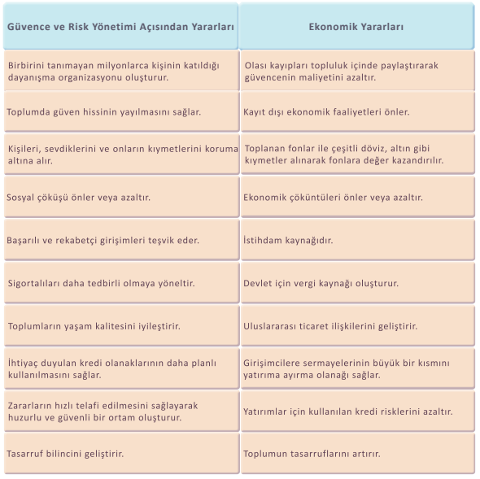
SİGORTANIN YARARLARI

Slide 6
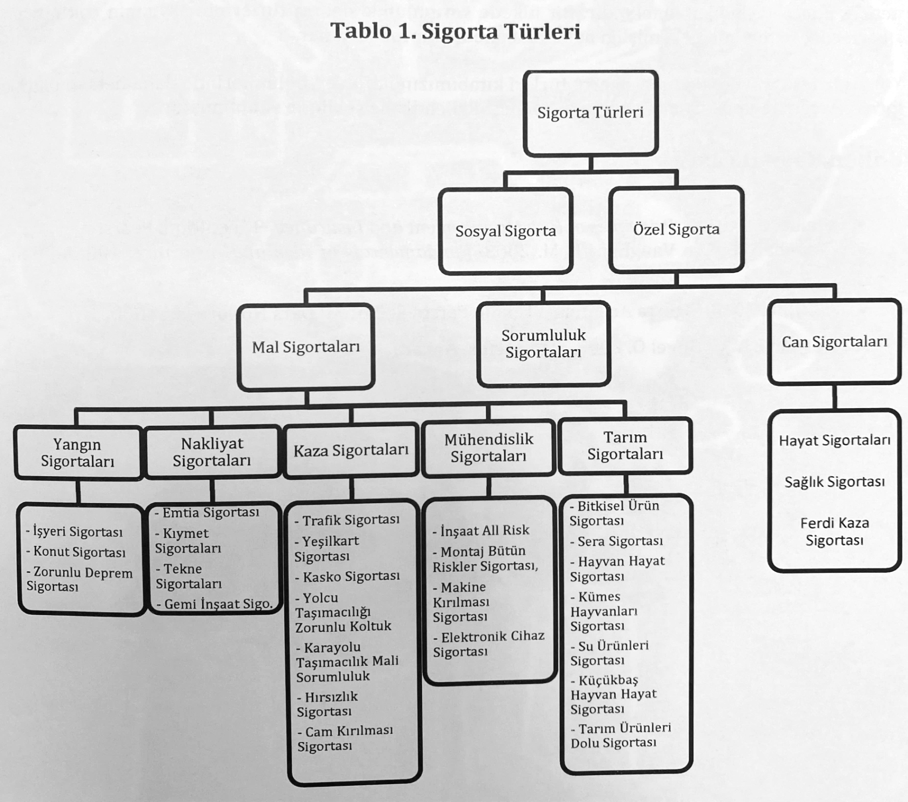

Slide 7
Sigortanın Temel Prensipleri
Sigortalanabilir Menfaat Prensibi,
Azami İyi Niyet Prensibi,
Tazminat Prensibi,
Halefiyet ve Hakların Devri Prensibi,
Hasara Katılım Prensibi,
Yakın Neden Prensibi.

Slide 8
TEMEL SİGORTACILIK KAVRAMLARI

Slide 9
Sigorta Sözleşmesi
Sigorta sözleşmesi, sigortacının bir prim karşılığında diğer bir kimsenin para ile ölçülebilir bir menfaatine zarar verecek bir rizikonun meydana gelmesi halinde tazminat ödemeyi yahut bir veya birkaç kimsenin hayat müddetleri sebebiyle veya hayatlarında meydana gelen belli bir takım olaylar dolayısıyla para ödemeyi veya başka edalarda bulunmayı üstlendiği bir sözleşmedir.

Slide 10
Sigorta Sözleşmesi
Sigorta Poliçesinin Üzerinde Bulunması Gereken Bilgiler
Sigortacının, sigorta ettirenin ve varsa sigortadan faydalanacak kimsenin adı ve soyadı veya ticaret unvanı ile ikametgâhları,
Sigortanın konusu,
Sigorta kapsamındaki rizikolar ile teminatın başlayacağı ve sona ereceği an,
Sigorta bedeli,
Sigorta priminin tutarı ile ödeme zamanı ve yeri,
Sigorta teminatı kapsamındaki rizikoların gerçek niteliklerini tamamen tayin eden tüm haller,
Poliçenin düzenlenme tarihi.

Slide 11
Sigorta Sözleşmesi
Sigorta Sözleşmesinin Tarafları ve Yükümlülükleri
Bir sözleşmenin kurulabilmesi için en az iki tarafa ihtiyaç vardır. Buna göre sigorta sözleşmesi de en az iki tarafın bir araya gelmesi ile kurulabilir. Bu taraflardan birisi sigortacı, diğeri ise sigortalıdır.
T.T.K’da “Sigortacı” ifadesi açıkça kullanılmış buna karşın sözleşmenin diğer tarafından “bir kimse” veya “birkaç kimse” olarak söz edilmiştir.

Slide 12
Sigorta Sözleşmesi
Sigorta Sözleşmesinin Tarafları ve Yükümlülükleri
Sözleşmenin diğer tarafını teşkil eden ‘bir kimse’ veya ‘birkaç kimse’ ifadesi, bir sigorta sözleşmesinde iki taraftan daha fazla taraf olduğunu gösterir. Buna göre bir sigorta sözleşmesinde tarafların sayısı dörde kadar çıkabilir. Bunlar;
Sigortacı
Sigortalı
Sigorta ettiren
Lehdar/Menfaatdar

Slide 13
Sigortacı
Sigorta sözleşmesi ile bir prim karşılığında, diğer tarafa (sigortalı/lehdar) tazminat ödemeyi üstlenen, risk taşıyan taraftır.
Özel sigorta alanında, sigortacılar ticari faaliyet gösteren “sigorta şirketleri” olarak teşkilatlandırılmışlardır.
Ülkemizde sigortacılık faaliyetleri özel izine tabidir. Sigorta şirketlerinin kuruluş ve çalışmaları özel kanunlarla düzenlenmiştir.
Sigorta şirketlerinin kuruluşlarından faaliyetlerini sona erdirmelerine kadar geçen her evre devletin denetimi altındadır.
Milli ve/veya yabancı sigorta şirketlerinin ülkemizde faaliyet göstermeleri için münhasıran sigortacılık veya reasürans işleri yapmak üzere anonim şirket veya kooperatif şirket olarak kurulmaları şarttır.

Slide 14
Sigorta Ettiren
Bir sigorta sözleşmesinin kurucu taraflarından biri olup, sigorta şirketinden sigorta güvencesini satın alan kişi demektir. Bir diğer deyişle, sigorta sözleşmesinde bir taraf sigorta şirketi iken diğer taraf ise sigorta ettirendir. Genellikle, sigorta sözleşmelerinde sigorta ettiren, sigortalı ve lehdar (sigortadan yararlanan kişi) aynı kişi olmaktadır. Ancak, kimi sigorta sözleşmelerinde sigorta şirketinin karşısında taraf olarak üç ayrı kişi bulunabilmektedir. Yani sigorta ettiren, sigortalı ve lehdar ayrı ayrı kişiler olabilir. Sigorta ettiren ile sigortalının farklı kişiler olabileceğine ilişkin bir örneği ele alalım: Yanında çalışan bir kişi için sağlık sigortası yaptıran bir işveren bu durumda sigorta ettirendir; ancak sigortanın sunduğu güvenceden yararlanan kişi başkası, yani çalışanıdır.

Slide 15
Sigortalı
Sigorta sözleşmesi ile teminat sunulan taraftır. Böylelikle, sözleşmesinin bir tarafı olarak, teminat kapsamındaki risklerden birinin gerçekleşmesi neticesinde oluşan hasarın sigorta şirketinden tazmin edilmesi için talepte bulunmaya yasal olarak hakkı bulunan kişidir.
Sigorta ettiren tanımından anlaşılacağı üzere, sigortalı ile sigorta ettirenin aynı kişiler olmasına gerek yoktur. Yukarıdaki örnekte işveren sigorta ettirenken, çalışan ise sigortalıdır. Çünkü, prim ödeyen ve sigorta ürününü satın alan kişi işverenken, çalışan ise menfaat sahibi olup sözleşmede belirtilen riskin gerçekleşmesi durumunda tazminat talebinde bulunma hakkı bulunan kişidir. Bir başka örnek vermek gerekirse, bir kişi kendisi için sağlık sigortası satın alır ise hem sigorta ettiren hem de sigortalıdır.

Slide 16
Lehdar / Menfaattar
Bir sigorta sözleşmesinde riskin gerçekleşmesi halinde sigortanın yararından yararlanacak kişiye lehdar veya menfaattar denilmektedir. Bir diğer deyişle, lehdar, sigorta sözleşmesine taraf olmamakla birlikte lehine sigorta sözleşmesi yapılan ve riskin gerçekleşmesi halinde kural olarak sigorta tazminatını sigortacıdan isteme hakkına sahip olan gerçek ya da tüzel kişi veya kişilerdir.
Sigortanın yararlarından kimin faydalanacağı daha çok hayat sigortalarında önem taşır.
Sigortalının ölümü halinde tazminatın kime ödeneceği sözleşmede belirlenebilir. Böyle bir belirleme yoksa kanuni varisler lehdar sıfatını kazanarak sigortadan yararlanabilirler.

Slide 17
Lehdar / Menfaattar
Sorumluluk sigortalarında lehdarın kim olacağı önceden belirlenebildiği gibi, önceden belirlenmeyen (işveren mali sorumluluk) haller de söz konusudur.
Burada, üçüncü kişilerin lehdar olarak sigortadan yararlanmalarının sağlanması göz önünde tutulmuştur.
Kamunun zarar görmesinin önlenmesi amacıyla, riskin niteliği de göz önüne alınarak bu tip sigortalar, çoğunlukla zorunlu sigorta kapsamına alınmıştır.

Slide 18
Sigorta Süresi
Sigorta sözleşmesinin geçerli olduğu zaman dilimini işaret eder. Yani, sigorta şirketinin teminat kapsamındaki risklerden dolayı meydana gelmesi olası hasarlara ilişkin sorumluluklarının devam ettiği süredir.
Sigorta süresi hayat dışı sigorta ürünlerinde genellikle bir yıla kadarken, hayat sigortalarında ise sigorta süresi genellikle çok daha uzun olmaktadır.

Slide 19
Sigorta Başlangıç Tarihi
Sigorta sözleşmesinin yürürlüğe girdiği tarihi gösterir. Genellikle, sigortanın başlayabilmesi için sigorta priminin belirli bir kısmının ödenmesi gerekir. Ancak, bazı sigorta branşlarında böyle bir zorunluluk olmayıp, tarafların sigorta sözleşmesini imzalamalarıyla birlikte sigorta güvencesi başlamış kabul edilir.
Sigorta poliçesi, aksi kararlaştırılmadıkça saat 12.00’de başlar ve saat 12.00’de biter.

Slide 20
Sigorta Sözleşmesinin Sona Ermesi
Sigorta sözleşmeleri süreli anlaşmalardır. Genellikle bir yıl olan bu süre, tarafların anlaşmasıyla bir yıldan kısa veya bir yıldan uzun olabilir.
Poliçede yazılı sürenin sona ermesiyle sigorta sözleşmesi de sona erer.
Sigorta sözleşmesini sona erdiren diğer bir durum, riskin gerçekleşmesi durumudur.
Riskin tam hasar veya kısmi hasar doğurması sonuçlarına göre burada iki durum ortaya çıkmaktadır.

Slide 21
Sigorta Sözleşmesinin Sona Ermesi
Tam hasar durumunda sözleşme tazminatın ödenmesiyle son bulur.
Kısmi hasarlarda ise, menfaatin değerinde hasar miktarı kadar bir azalma meydana gelir ve normal şartlar altında sigorta teminatı hasar görmeyen menfaat için devam eder. Sigortacının sorumluluğu azalan değer üzerinden devam eder. Ancak taraflar isterlerse kısmi hasarlarda sözleşmeyi sona erdirebilirler.
Riskin gerçekleşme olasılığının ortadan kalkması da sigorta sözleşmesini sona erdiren sebeplerden biridir.
Taraflardan birinin isteğiyle de sigorta sözleşmesi sona erebilir. Bu iradenin kullanılmasında sigortalı lehine düzenlemeler getirilmişken, sigortacının sözleşmeyi tek taraflı sona erdirebilmesi için bazı şartların varlığı aranmıştır.(Prim ödememe, iyi niyet kurallarına uyulmaması, kötü niyetli davranış gibi)

Slide 22
Sigorta Sözleşmesinin Sona Ermesi
Sözleşmeyi sona erdiren bir diğer hal de taraflardan birinin acze düşmesidir.
Zorunlu sigortalarda sözleşmenin taraflarının isteğiyle sona erdirilme şartları ise daha ağır tutulmuştur.
T.T.K., sigorta edilen malın sahibinin herhangi bir suretle değişmesi halinde, aksine hüküm yoksa sözleşmeden doğan hak ve borçların yeni sahibe intikal edileceğini belirtmiştir. Ancak durum bir çok genel şartta, belli sürelerin gözetilmesi suretiyle mülkiyet değişikliğinde sözleşmenin sona ereceği şeklinde düzenlenmiştir.

Slide 23
Sigorta Konusu
Sahibi olan kişi için mali kayba konu olabilecek menfaatlerdir. Çok çeşitli menfaatler sigorta konusu olabilir; ancak tüm bunlar aşağıdaki üç temel sınıflandırma altında özetlenebilir:
Taşınır ya da taşınmaz bir mal
Yasal bir hakkın kaybedilmesine veya yasal bir sorumluluk doğmasına neden olabilecek herhangi bir olay
Ölüm ya da yaralanma halinde kişinin kendisi veya menfaat bağı ile bağlı olduğu kişiler için parasal kayıplara neden olabilecek bir hayat
Örneğin; kasko sigortasında sigorta konusu araç, bir yangın sigortasında ise bina ve içindeki eşyalar olabilir. Bir mesleki sorumluluk sigortasında ise bir mesleğin icrası sırasında üçüncü şahıslara verilecek zararlara ilişkin sorumluluk, sigorta konusudur.

Slide 24
Teminat
Sigorta sözleşmesi ile güvence altına alınan riskin gerçekleşmesi durumunda, sigorta şirketinin genel şartlar ve poliçe şartları çerçevesinde ödemeyi taahhüt ettiği meblağdır. Tarife ya da ürün bazında poliçede verilmesi zorunlu olunan teminatlara ana teminat, sigorta ettirenin seçebileceklerine ise ek teminat denir.

Slide 25
Prim
Sigorta şirketinin vermiş olduğu teminata karşılık olarak, sigorta ettiren tarafından ödenen parasal değerdir. Sözleşmenin diğer bütün şartları yerine getirilmiş olsa bile primin ödenmemiş olması, pek çok sigorta branşında, sigorta sözleşmesinin yürürlüğe girmesini engelleyen bir durumdur. Genel kural olarak, riskin gerçekleşme olasılığının ya da sigorta bedelinin yükselmesine paralel olarak prim de artar.

Slide 26
Genel Şartlar
Sigorta sözleşmesinde açıkça yer alan ve teminat kapsamı, istisna edilen haller, hasar süreci, sigortalı ile sigorta şirketinin görev ve yükümlülükleri, anlaşmazlık halinde uygulanabilecek hükümler gibi sigorta ürününün içinde yer aldığı sigorta branşının esaslarını içeren koşullardır. Ülkemiz uygulamasında, genel şartlar sigortacılık sektörünün düzenlenmesi ve denetlenmesinden sorumlu olan kamu otoritesi (Hazine Müsteşarlığı) tarafından hazırlanmaktadır. Sigorta sözleşmesinin tarafları bu şartların aksine hareket edemez.

Slide 27
Özel Şartlar
Genel şartlar, adı üzerinde genel durumlara açıklık getirmek üzere hazırlandığından dolayı, kimi sigorta ürünlerine ilişkin olarak sigorta şirketleri bir takım özel koşullardan bahsetmek zorunluluğu hissedebilmektedir. Bu gibi durumlarda hazırlanan ve sigorta şirketlerinin ürünlerinin detaylı koşullarını içeren şartlara özel şartlar denilmektedir. Bir diğer deyişle, özel şartlar, genel şartlara aykırı olmamak kaydıyla, teminatın genişletilmesi, daraltılması gibi konuları düzenleyen koşullardır. Özel şartlar ile sigorta sözleşmesinin sınırlarını genişleten ya da daraltan koşullar eklenerek tarafların isteklerine ve ihtiyaçlarına göre sözleşmenin esnekliği artırılmış olur. Ancak, özel şartlarda genel şartların ve diğer yasal düzenlemelerin aksine hükümler yer almaz.

Slide 28
Kloz
Sigorta sözleşmesine ekli olan özel şartlar olup, sözleşme sınırlarını düzenler.

Slide 29
Paket Poliçe
Birden çok teminatı bir arada sunan sigorta sözleşmesidir. Örneğin; kasko teminatına ferdi kaza ve ihtiyari mali mesuliyet teminatları eklenirse bir paket poliçe oluşturulmuş olur.

Slide 30
Sigortalanabilirlik Özellikleri
1. Homojenlik
Sigorta konusu olacak risk, homojen (benzer) şekilde gruplanabilecek bir yapıda olmalıdır. Farklı riskleri bir araya getirerek sigorta aracılığıyla bir risk havuzu meydana getirilemez.
2. Büyük Sayılar Kanunu
Bir rastlantısal değişkenin uzun vadedeki değişmezliğini açıklayan bir olasılık teoremidir.

Slide 31
Sigortalanabilirlik Özellikleri
3. Ölçülebilir Risk
Sigorta sözleşmesine konu olacak risk, istatistiki olarak ölçülebilir olmalıdır.
4. Kazaen Hasar
Hasar, kaza sonucu gerçekleşmeli yani tesadüfe dayanıyor olmalı ya da en azından kasıtlı olsa dahi sigortalının ya da sigorta kapsamında hak sahibi olacak kişinin (lehdarın) kontrolü dışında olmalıdır.
5. Hesaplanabilir Hasar
Hasar sonucu meydana gelen kayıp maddi olarak hesaplanabilir olmalıdır.

Slide 32
Sigortalanabilirlik Özellikleri
6. Tanımlanabilir Hasar
Hasarın hesaplanabilirliği ile ilişkilendirilebilecek bu özelliğe göre, hasarın meydana geldiği zaman, yer ve hasara neden olan olay tanımlanabilir nitelikte olmalıdır.
7. Yeterince Büyük Hasar
Eğer meydana gelecek hasar parasal olarak son derece küçük miktarlarda ise bu hasarla ilgili risk sigortalanamaz.
8. Ödenebilir Prim
Hasarın gerçekleşme olasılığı ve parasal değeri yüksek olduğunda, prim de yüksek olur. Bu durumda sigorta satın alacak kişi bulunamayabilir..

